Slide 1

KONU : NAVİCAT
HAZIRLAYAN : İslam ERGÜN
Notes:
Tanım: PremumSoft CyberTech Ltd. tarafından geliştirilen, çoklu veritabanı yönetim ve geliştirme aracıdır.
Amaç: Kullanıcılara veritabanı işlemlerin (tasarım, yönetim, geliştirme, bakım) sezgisel bir grafik arayüz (GUI) üzerinden kolaylaştırmak.
Navicat’ın ilk sürümü resmi olarak 2002 yılında yayınlandı. Özellikle Mart 2002’de Windows için Navicat for MySQL sürümü ilk kez halka sunulduğu kabul edilir
Navicat Premium, yani Navicat’in tüm veritabanı tiplerini tek bir uygulamada birleştiren versiyonu, ilk olarak 2009 yılında yayınlandı.
Navicat Kelime Anlamı (Kökeni)
Navicat = Navigate + Cat (veya -cat eki) şeklinde yorumlanır.
🔹 Navigate
İngilizce “navigate” kelimesi:
Yol göstermek
Yönlendirmek
Bir sistem içinde rahatça gezmek
anlamlarına gelir.
🔹 Navicat’ın Anlam Çağrışımı
Bu bağlamda Navicat:
“Veritabanları arasında kolayca gezinebilmeyi ve yönetebilmeyi sağlayan araç”
anlamını çağrıştırır.

Slide 2

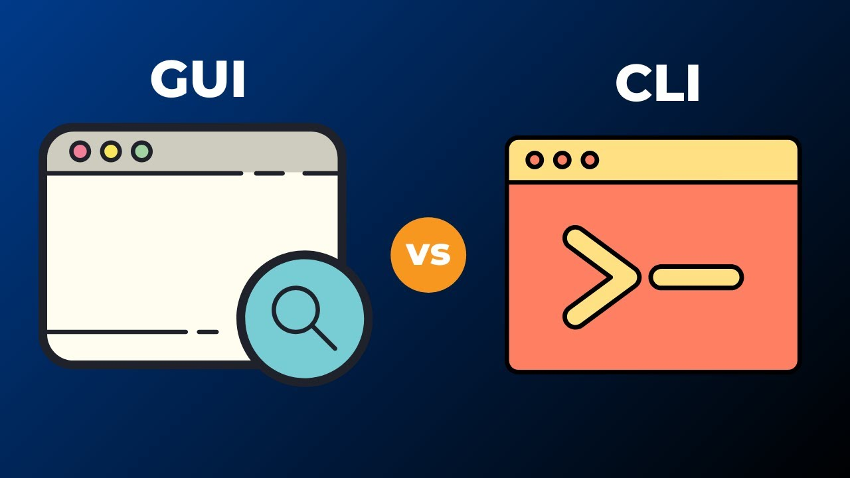
DATABASE
CLI
GUI
Notes:
Database CLI ve GUI, aynı veritabanını yönetmenin iki farklı yoludur; biri komut satırı, diğeri görsel arayüzdür ve ikisi de arka planda SQL kullanır.
Hangi Senaryoda Hangisi?
CLI Kullan
Sunucuda SSH ile çalışırken
Script, cron, otomasyon yazarken
CI/CD süreçlerinde
Performans ve hız önemliyse
GUI Kullan
Tablo ve ilişki tasarlarken
Eğitim ve ders anlatırken
Veriyi görsel analiz ederken
Hızlı debug ve inceleme yaparken
Gerçek Hayat Bağlantısı (Önemli Anlatım)
Veritabanı Motoru (MySQL, PostgreSQL)
⬇
CLI veya GUI
⬇
SQL Komutları
⬇
Veri

Slide 3
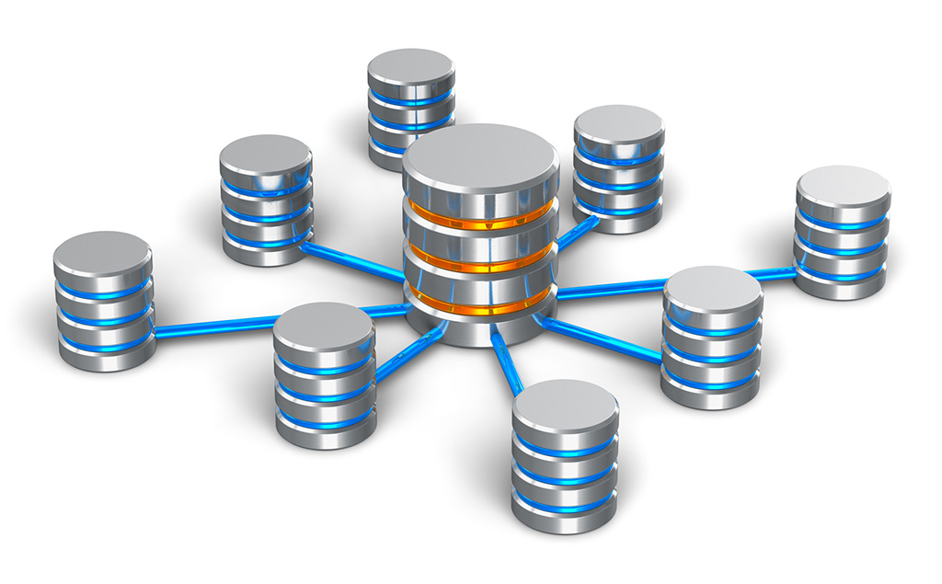
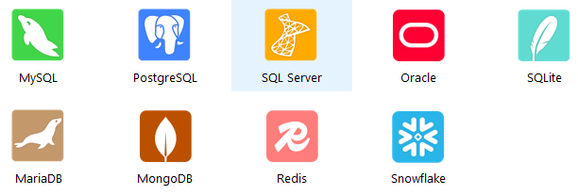
VERİTABANI NEDİR ?
Verilerin düzenli, güvenli ve hızlı erişilebilir şekilde saklandığı yapıdır.
Örnek: MySQL, PostgreSQL, Oracle, MongoDB.
Notes:
Veritabanı, verilerin düzenli, güvenli ve hızlı erişilebilir şekilde saklandığı yapılardır. Yazılımlarda kullanıcılar, ürünler, siparişler, mesajlar gibi tüm bilgiler veritabanlarında tutulur. Veritabanı sistemleri; veri ekleme, silme, güncelleme, sorgulama gibi işlemleri yönetir.
Veritabanı Türleri
Veritabanları, veri yapısına ve kullanım amacına göre sınıflandırılır. Güncel yazılım dünyasında en yaygın türler aşağıdadır.
1️⃣ İlişkisel Veritabanları (Relational Database – RDBMS)
Veriler tablo (satır–sütun) mantığıyla tutulur.
Tablolar arasında Primary Key – Foreign Key ilişkileri vardır.
SQL (Structured Query Language) kullanılır.
Özellikleri
Güçlü veri bütünlüğü (ACID)
İlişkisel yapı
Karmaşık sorgular için ideal
Kurumsal projelerde yaygın
Örnekler
MySQL / MariaDB
PostgreSQL
Oracle Database
Microsoft SQL Server
Kullanım Alanları
Web uygulamaları
ERP, CRM sistemleri
Bankacılık ve muhasebe yazılımları
2️⃣ NoSQL Veritabanları
Tablo zorunluluğu yoktur, esnek veri yapısı sunar.
Büyük veri ve yüksek trafikli sistemler için geliştirilmiştir.
Alt Türleri
🔹 a) Doküman Tabanlı
Veriler JSON / BSON formatında tutulur.
MongoDB
CouchDB
Kullanım: API’ler, modern web uygulamaları
🔹 b) Anahtar–Değer (Key–Value)
Çok hızlıdır, basit veri yapısı vardır.
Redis
Memcached
Kullanım: Cache, session, anlık veriler
🔹 c) Kolon Tabanlı
Büyük veri analizine uygundur.
Cassandra
HBase
Kullanım: Big Data, log sistemleri
🔹 d) Grafik Veritabanları
İlişkiler node–edge mantığıyla tutulur.
Neo4j
Kullanım: Sosyal ağlar, öneri sistemleri
3️⃣ Hiyerarşik Veritabanları
Veriler ağaç yapısı şeklinde tutulur (parent–child).
Özellikleri
Eski bir yapıdır
Günümüzde nadiren kullanılır
Örnek: IBM IMS
4️⃣ Ağ (Network) Veritabanları
Hiyerarşik yapının gelişmiş hâlidir.
Bir kaydın birden fazla ebeveyni olabilir.
Karmaşık yapılı sistemler
Günümüzde pek tercih edilmez
5️⃣ Nesne Tabanlı Veritabanları (OODBMS)
Veriler nesne (object) olarak saklanır.
OOP mantığıyla çalışır.
Örnekler
db4o
ObjectDB
Kullanım: Özel akademik ve mühendislik projeleri
6️⃣ Bulut (Cloud) Veritabanları
Bulut altyapısında çalışan, yönetimi kolay sistemlerdir.
Örnekler
Amazon RDS
Google Firestore
Azure SQL Database
Avantaj: Ölçeklenebilirlik, bakım kolaylığı
Kısa Karşılaştırma Tablosu
TürYapıAvantajDezavantajİlişkiselTabloGüçlü veri bütünlüğüÖlçekleme zorNoSQLEsnekYüksek performansİlişki zayıfKey-ValueBasitÇok hızlıKarmaşık sorgu yokGrafikİlişki odaklıBağlantı analizleriÖğrenme eğrisiBulutDağıtıkKolay yönetimMaliyet
Yazılım Geliştirici Olarak Pratik Öneri
PHP + PDO + MySQL → İlişkisel DB ile başla
Redis → Cache & session
MongoDB → API ve esnek veri
PostgreSQL → Büyük ve kurumsal projeler

Slide 4
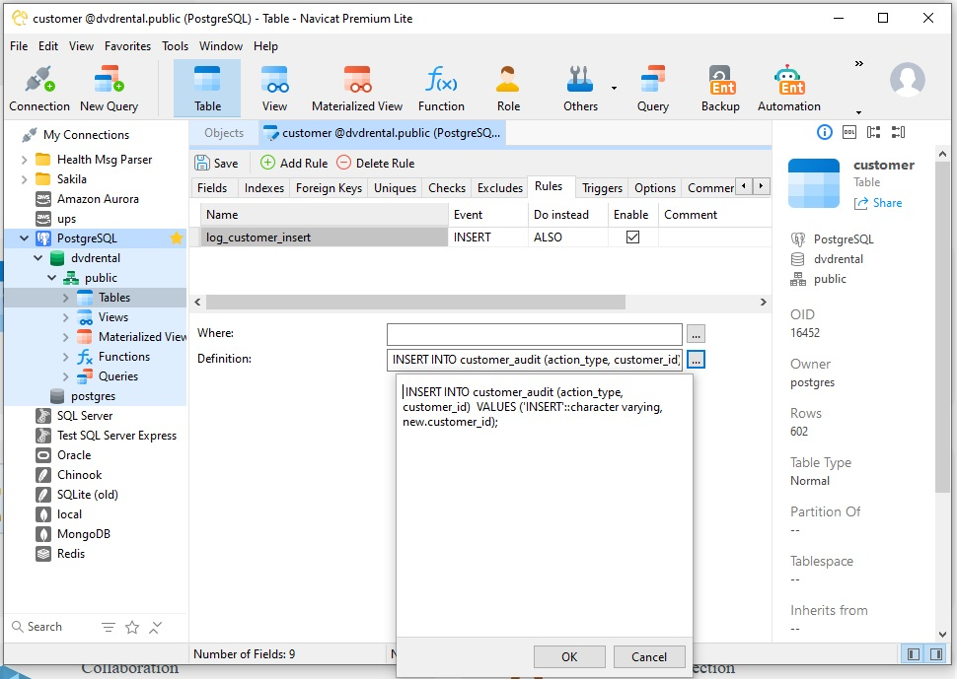
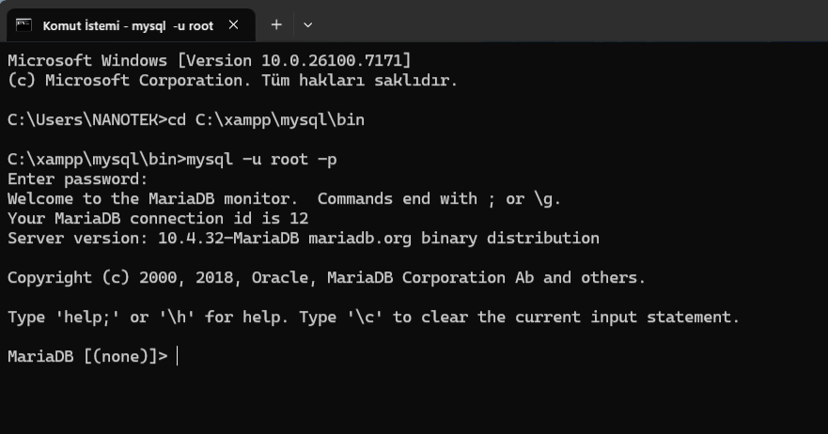
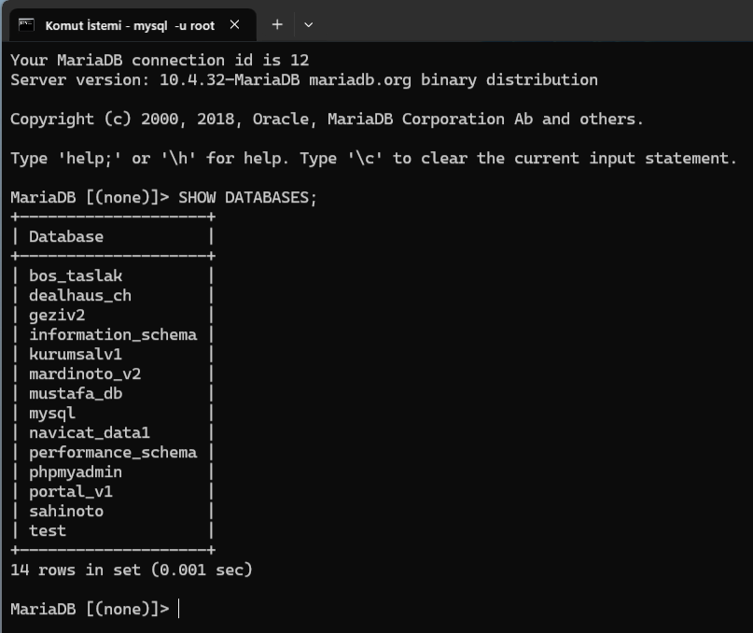
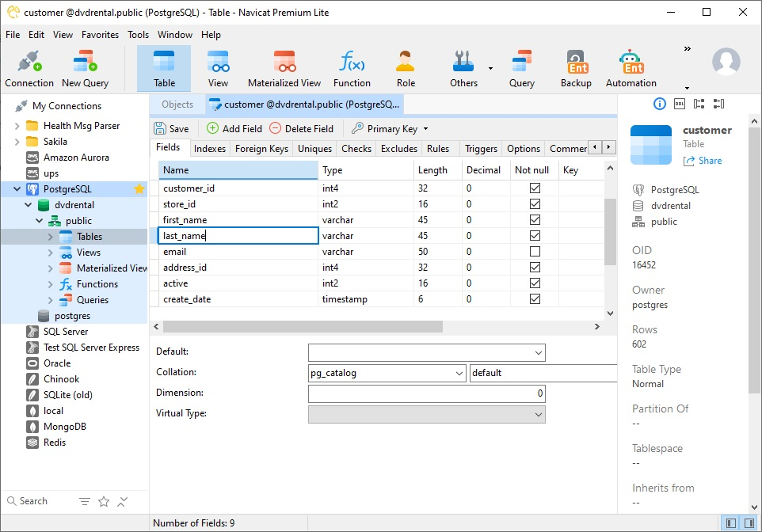
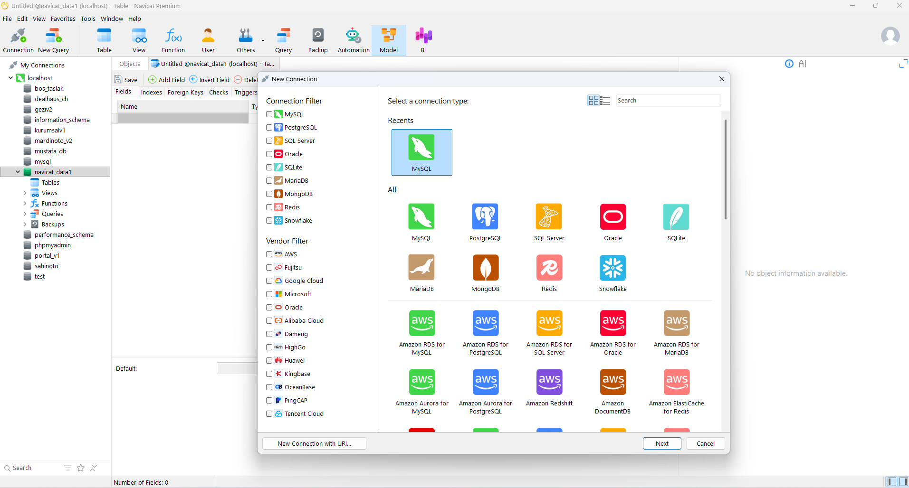
CLI (Command Line Interface)
GUI (Graphical User Interface)
Komut satırında çalışan, tamamen yazı tabanlı arayüzdür.
Örn: Terminal, PowerShell, MySQL CLI.
Özellikleri:
Hızlıdır
Daha az kaynak tüketir
İleri seviye kullanıcı için esnektir
Öğrenmesi zordur
Buton, form, ikon gibi grafiksel öğelerle kullanılan arayüzdür.
Örn: Navicat, phpMyAdmin, Windows, macOS.
Özellikleri:
Kullanımı kolay
Öğrenmesi hızlı
CLI’ye göre daha fazla sistem kaynağı kullanır
Notes:
CLI (Command Line Interface) – Komut Satırı Arayüzü
CLI, kullanıcı ile sistem arasındaki etkileşimin yazılı komutlar üzerinden yapıldığı arayüzdür. Klavyeden girilen komutlar doğrudan işletim sistemine ya da ilgili programa iletilir.
Örnekler
Linux / macOS: bash, zsh
Windows: CMD, PowerShell
Veritabanı: mysql, psql
Geliştirme: git, npm, composer, docker
Temel Özellikler
Hızlı ve kaynak tüketimi düşüktür
Otomasyon (script) için idealdir
Uzaktan yönetimde (SSH) vazgeçilmezdir
Öğrenme eğrisi vardır (komut ezberi gerekir)
GUI (Graphical User Interface) – Grafiksel Arayüz
GUI, kullanıcıya butonlar, pencereler, menüler, ikonlar gibi görsel öğeler sunar. Fare ve klavye ile etkileşim sağlanır.
Örnekler
Windows, macOS masaüstü
Veritabanı araçları: Navicat, phpMyAdmin, DBeaver
IDE’ler: VS Code, PhpStorm
Sunucu panelleri: Plesk, cPanel
Temel Özellikler
Kullanımı kolay ve görseldir
Yeni başlayanlar için idealdir
Hata yapma riski düşüktür
CLI’a göre daha fazla sistem kaynağı kullanır
CLI ve GUI Karşılaştırma Tablosu
KriterCLIGUIKullanımKomut yazarakGörsel öğelerleÖğrenmeZorKolayHızÇok hızlıGörece yavaşKaynak TüketimiDüşükYüksekOtomasyonÇok güçlüZayıfUzak ErişimİdealSınırlıHata RiskiYüksek (yanlış komut)Düşük
Yazılım Geliştirmede Hangisi Ne Zaman Kullanılır?
CLI Tercih Edilen Durumlar
Sunucu yönetimi (Linux, Docker, Nginx)
Git işlemleri (git pull, git commit)
Paket yönetimi (npm, composer)
Cron, otomasyon, CI/CD
GUI Tercih Edilen Durumlar
Veritabanı tasarımı ve modelleme (Navicat Model)
Tablo, index, foreign key görsel yönetimi
Hızlı inceleme ve raporlama
Eğitim ve sunum ortamları
Pratik Örnek (Veritabanı)
CLI ile MySQL
mysql -u root -p
SHOW DATABASES;
GUI ile MySQL (Navicat)
Host, kullanıcı adı, şifre girilir
Veritabanları sol menüde listelenir
Tablo ekleme/ilişki sürükle–bırak
Profesyonel Yaklaşım
Gerçek projelerde CLI + GUI birlikte kullanılır:
Günlük işler ve otomasyon → CLI
Tasarım, analiz ve eğitim → GUI
İyi bir yazılımcı her ikisini de etkin kullanabilendir.

Slide 5


NAVİCAT NEDİR ?
Navicat, veritabanlarını grafiksel arayüzle yönetmeyi sağlayan bir veritabanı yönetim aracıdır.
GUI
Çoklu veritabanı desteği sunar
Çoklu Platform desteği sunar
Notes:
Navicat Nedir? (Kavramsal anlatım)
Navicat, tek bir uygulama üzerinden farklı veritabanı türlerine bağlanabildiğin bir veritabanı yönetim ve geliştirme aracıdır.
Özellikle “Premium” sürüm, tek programdan MySQL, PostgreSQL, Oracle, SQL Server, SQLite gibi sistemleri aynı anda yönetmeye izin verir;
ayrıca MongoDB/Redis/Snowflake gibi sistemlere de bağlanabilir.
Navicat’in sağladığı değer şudur:
Bir projede sadece sorgu yazmak yok: tablo tasarlama, ilişki kurma, yedekleme, veri taşıma, raporlama, hata ayıklama, performans analizi gibi işler var.
Terminalden bunların hepsi yapılır ama GUI araçları işin hızını çok artırır.
Navicat'ın Kapsamlı Veri tabanı Desteği
İLİŞKİSEL VERİTABANLARI (RDBMS)
MySQL, MariaDB, PostgreSQL, Oracle, Microsoft SQL Server, SQLite
NOSQL VERİTABANLARI
MongoDB, Redis
BULUT VERİTABANLARI
Amazon RDS, Google Cloud SQL, Oracle Cloud, Microsoft Azure
Navicat Premium, yani Navicat’in tüm veritabanı tiplerini tek bir uygulamada birleştiren versiyonu, ilk olarak 2009 yılında yayınlandı.

Slide 6
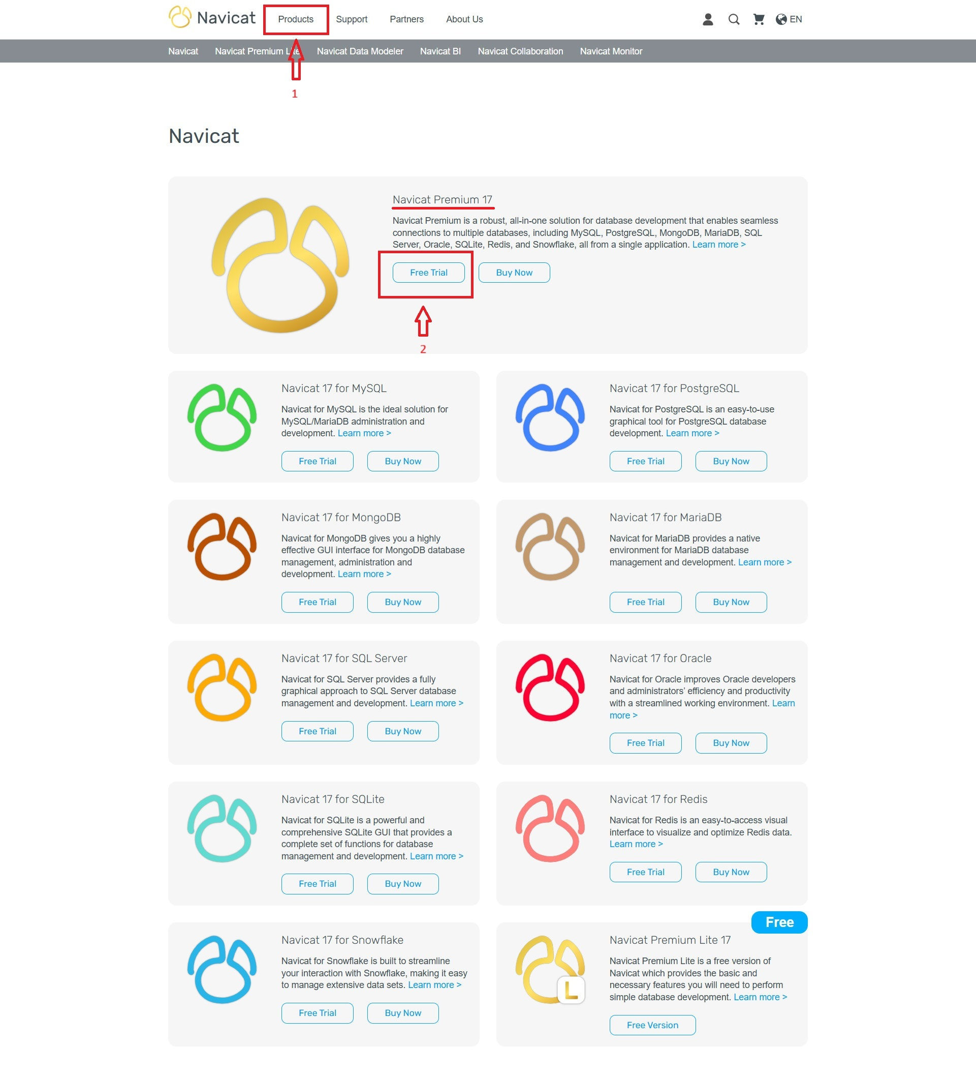
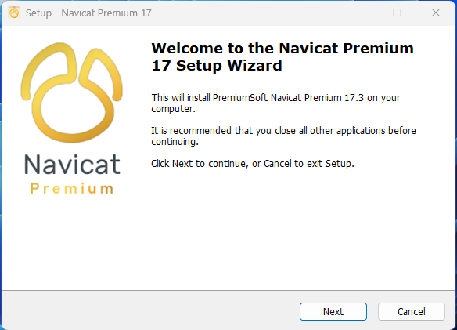
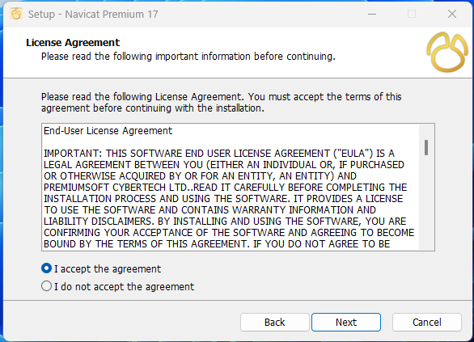
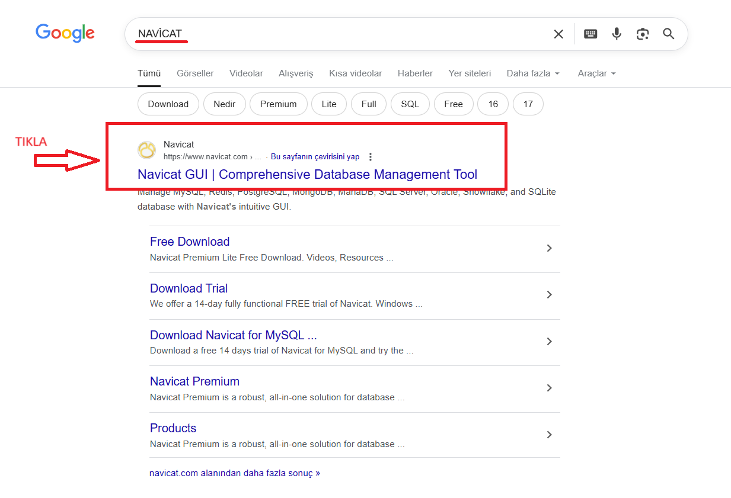
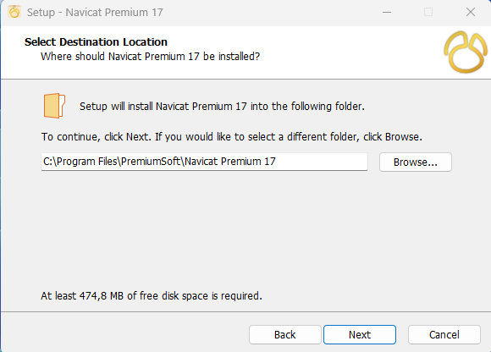
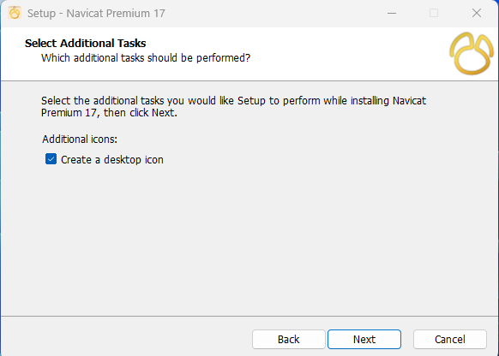
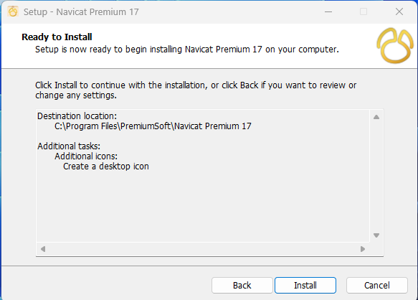
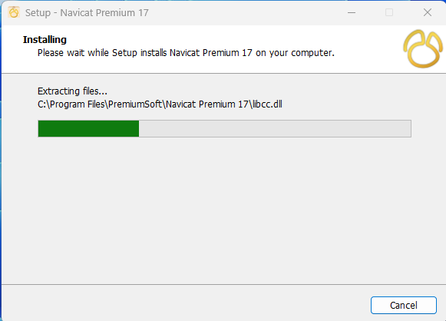
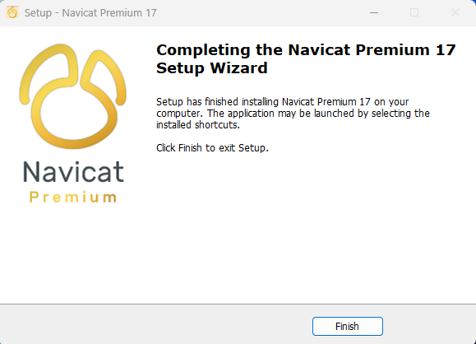
NAVİCAT KURULUM
Navicat.com web adresine gidiniz
Products menüsüne tıklayınız
Navicat Premium 17 Free Trail
butonuna tıklayarak indiriniz
Kurulum Sihirbazını çalıştır – ileri
Lisans sözleşmesi kabul et – ileri
Kurulum dizinini seçin - ileri
Ek ayarlar – ileri
Kurulumu başlat – install
Kurulum tamamlandı - finish
Notes:
3) Navicat Ürün Ailesi / Modüller Mantığı
Navicat dünyasında genelde 2 ana yaklaşım var:
Navicat Premium: Çoklu DB türleri tek uygulamada Navicat
Navicat for MySQL / PostgreSQL / ...: Tek DB ailesi odaklı ürün (MySQL/MariaDB gibi) Navicat
Ayrıca Navicat Data Modeler gibi ayrı ürünler/özellik setleri var: ER diyagram ve modelleme odaklı. Reverse engineering (DB’den modele çıkarma) gibi özellikleri vurgular.
“Ben bugün Navicat’ı bir GUI client olarak ele alıyorum; ama Navicat aslında bir ‘araç seti’.”

Slide 7
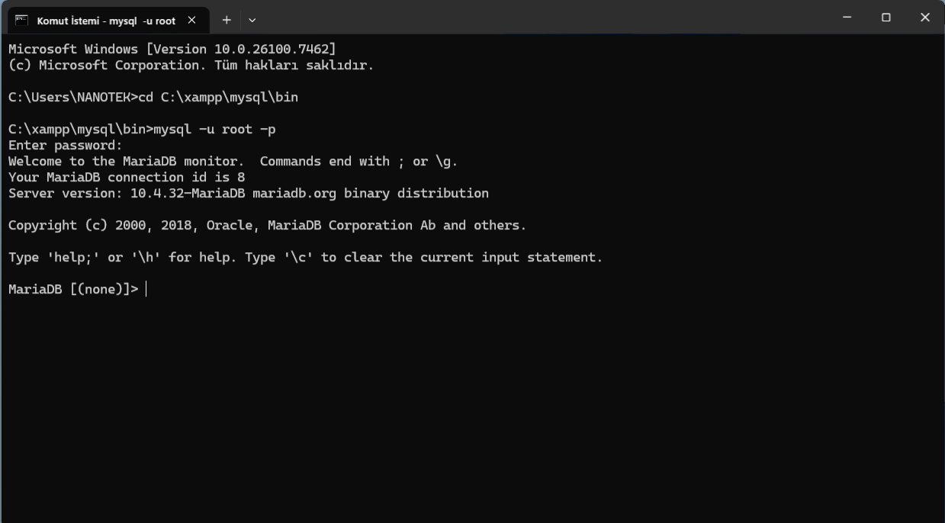
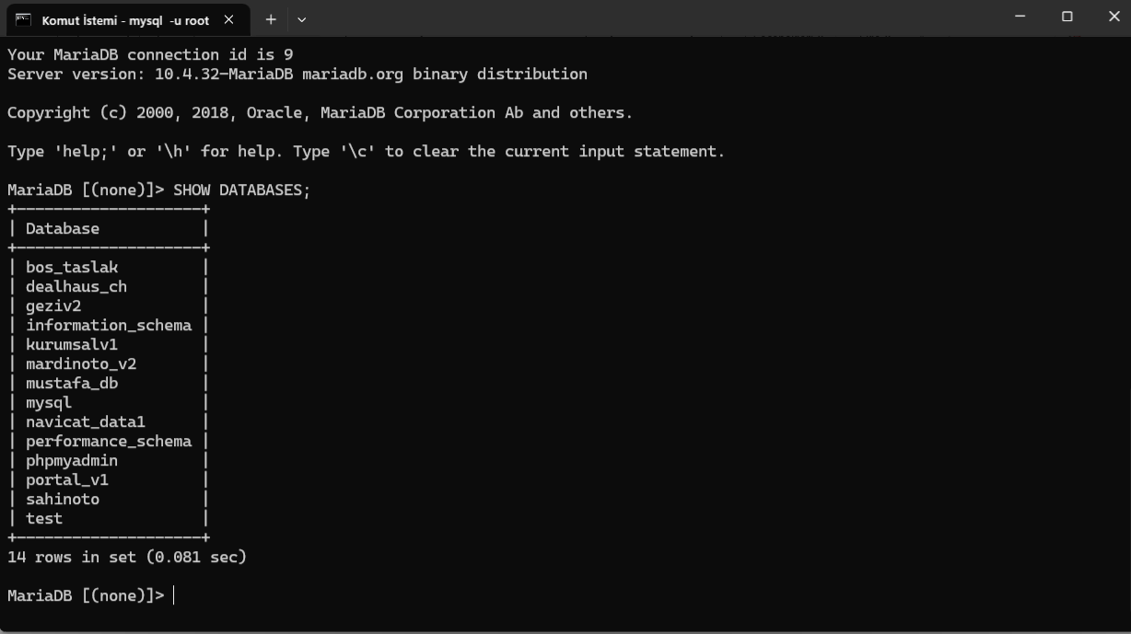
CLI DB ÖRNEK :
KOMUT :
cd C:\xampp\mysql\bin
KOMUT :
mysql -u root -p
KOMUT :
SHOW DATABASES;

Slide 8
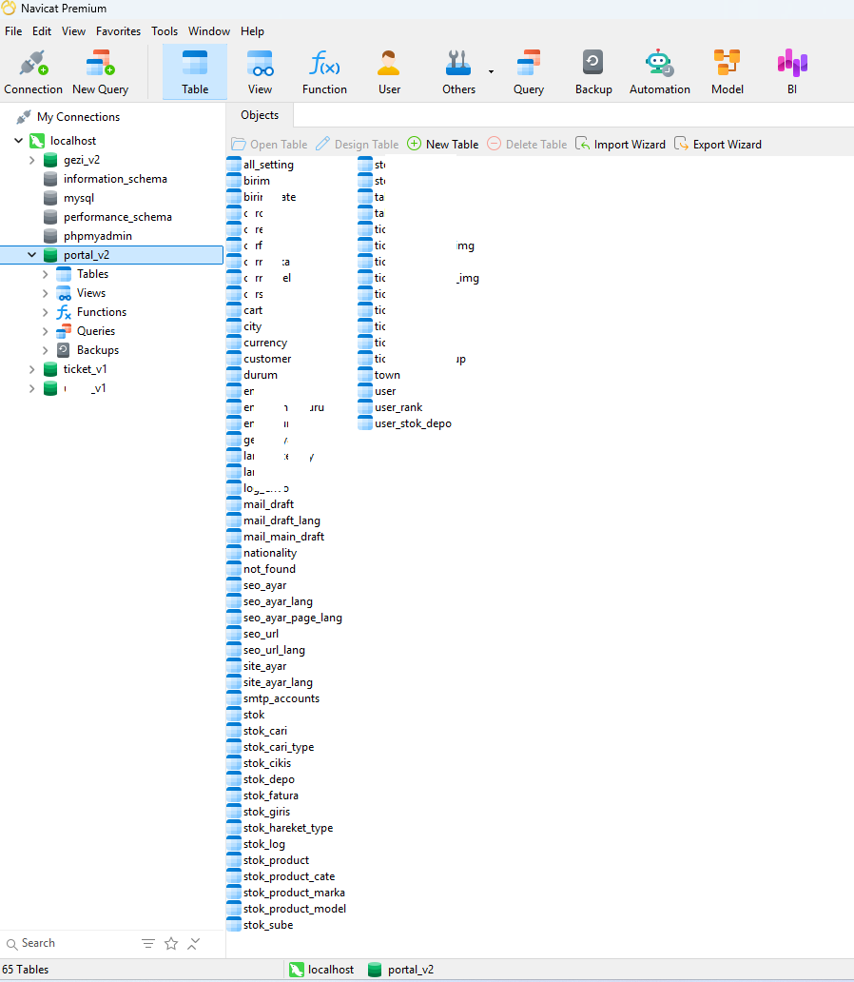
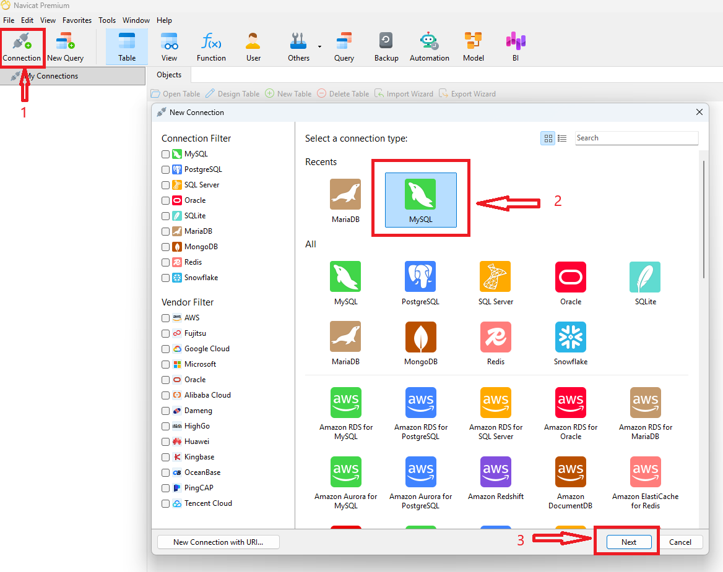
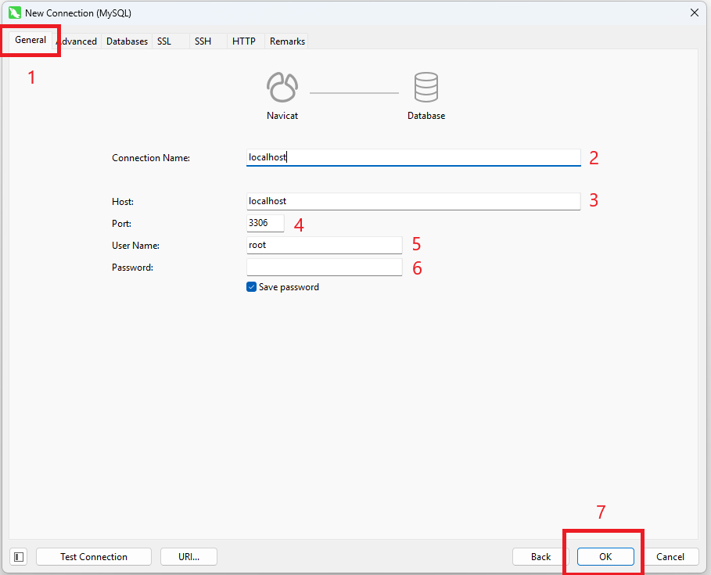
DATABASE BAĞLANTI
Bağlantılar tıkla
Database seç
Database bağlantı bilgilerini gir
Bağlantı başarılı - Tamamlandı
Notes:
Güvenli ve Esnek Bağlantı Seçenekler
SSH Tünelleme: Güvenli olmayan ağlar üzerinden bile şifreli bağlantı kurma.
HTTP Tünelleme: Güvenlik duvarlarının arkasındaki veri tabanlarına erişim sağlama.
SSL Desteği: Ver iletişimin şifrelemek için SSL/TLS kullanma imkanı.

Slide 9
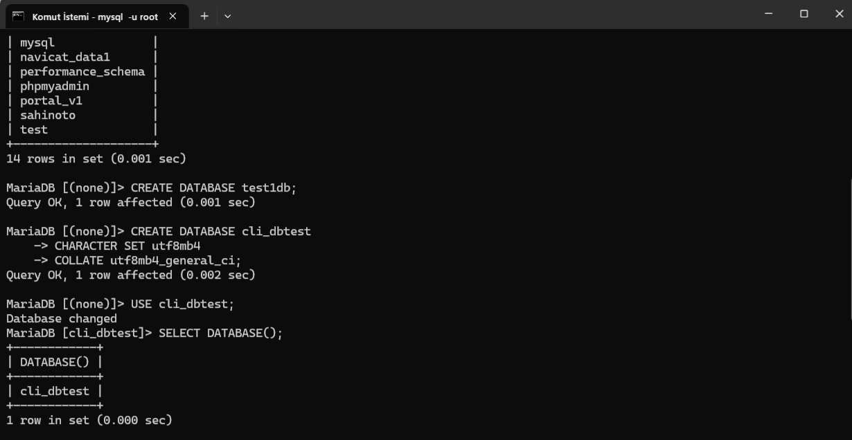
CLI DB OLUŞTURMA ÖRNEK
KOMUT :
cd C:\xampp\mysql\bin
KOMUT :
mysql -u root -p
KOMUT :
CREATE DATABASE cli_dbtest
CHARACTER SET utf8mb4
COLLATE utf8mb4_general_ci;

Slide 10
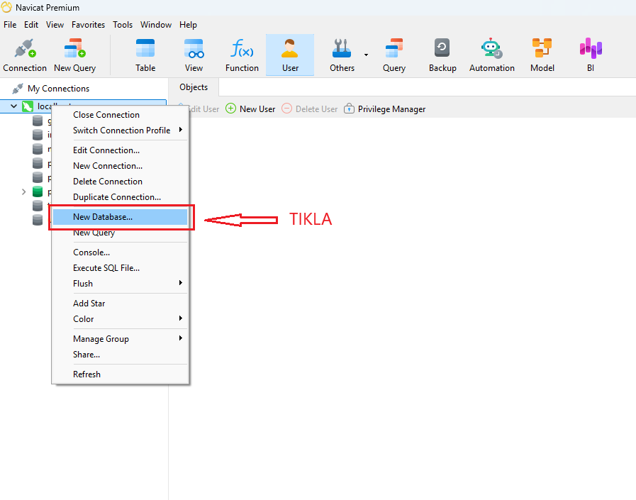
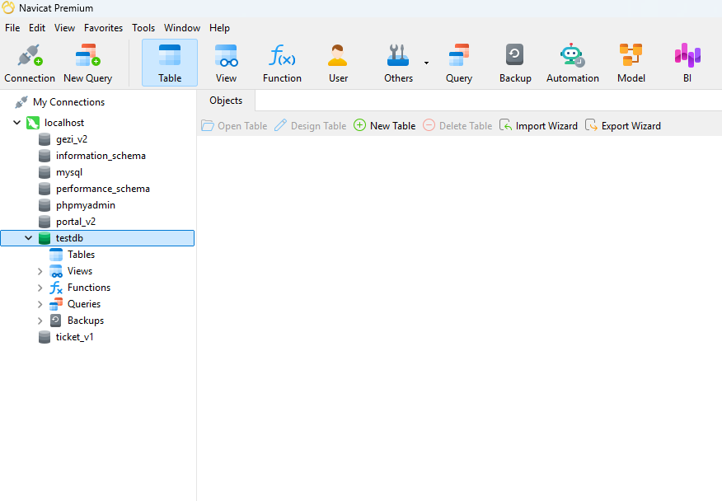
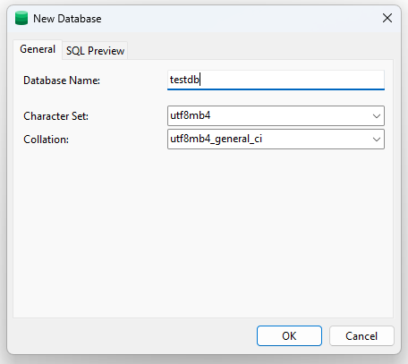
DATABASE OLUŞTURMA
Bağlantıya tıklayıp aç.
Sağ tık yap: “New Database” seçin
Açılan pencerede:
Name: veritabanı adı (ör. my_app_db)
Encoding / Collation: utf8mb4 ve utf8mb4_general_ci (Türkçe için önerilir)
OK / Create ile oluştur.

Slide 11
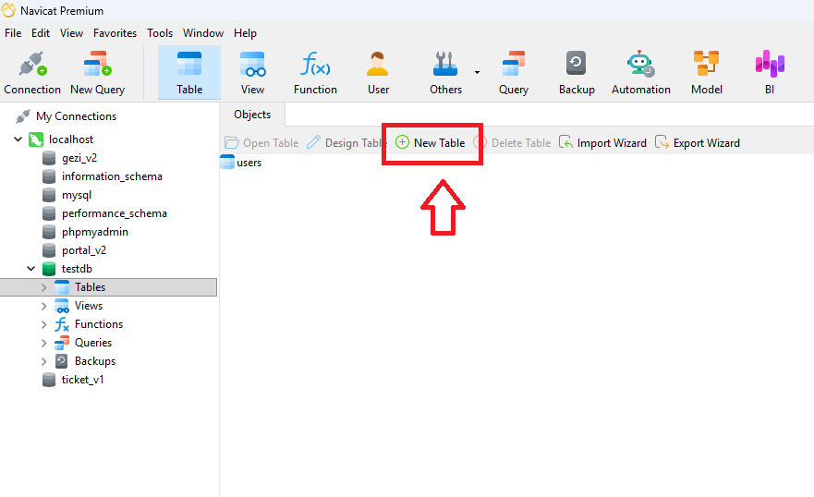
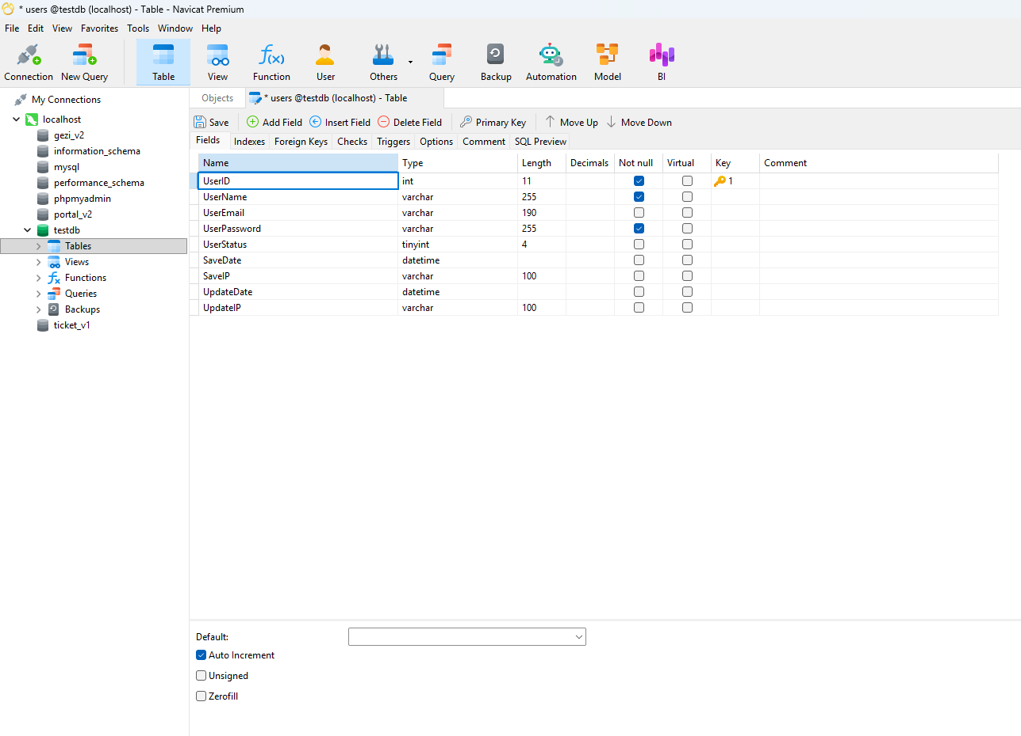
DATABASE TABLES
New Table butonuna tıklayınız
Fields : Tablonuza ekleyeceğiniz Sütun adlarını yazınız ve türlerini bu sekmede yapabilirsiniz

Slide 12
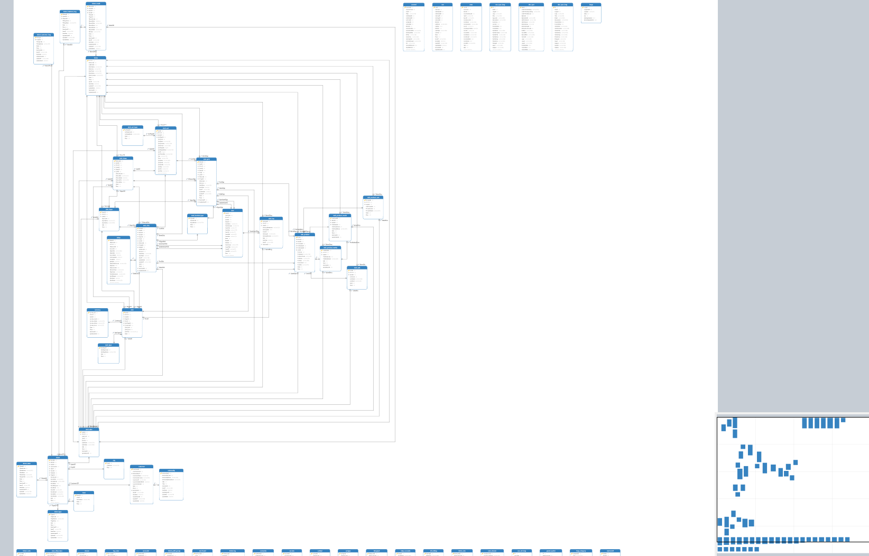
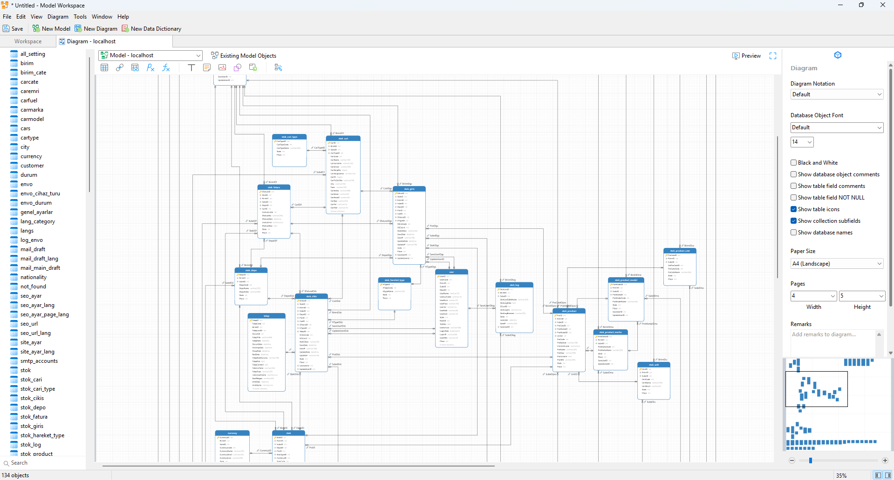
MODELLEME (ER DİYAGRAM)
ER Diyagram (Entity–Relationship Diagram), bir veritabanının mantıksal yapısını görsel olarak ifade eden modelleme yöntemidir.
Amaç; veritabanı oluşturulmadan önce tabloların (entity), bu tabloların alanlarının (attribute) ve tablolar arasındaki ilişkilerin (relationship) net bir şekilde tasarlanmasını sağlamaktır.
Notes:
Veritabanı modelleme, bir yazılımın verilerinin:
hangi tablolarda tutulacağını,
tabloların hangi alanlara sahip olacağını,
tablolar arasında nasıl ilişkiler olacağını
Modelleme = Koddan önce düşünmek
Navicat’te Modelleme Ne Anlama Gelir?
Navicat’te modelleme:
ER Diagram (Entity Relationship Diagram) üzerinden yapılır
Tabloları kutular, ilişkileri çizgiler ile gösterir
Hem veritabanından modele, hem de modelden veritabanına dönüşüm yapabilir
Navicat’te bu işlevler iki şekilde karşımıza çıkar:
Navicat içindeki ER Diagram / Design özellikleri
Navicat Data Modeler (ayrı ama entegre çalışan profesyonel araç)
Navicat sadece tablo ekleme aracı değil, aynı zamanda bir veritabanı tasarım aracıdır

Slide 13
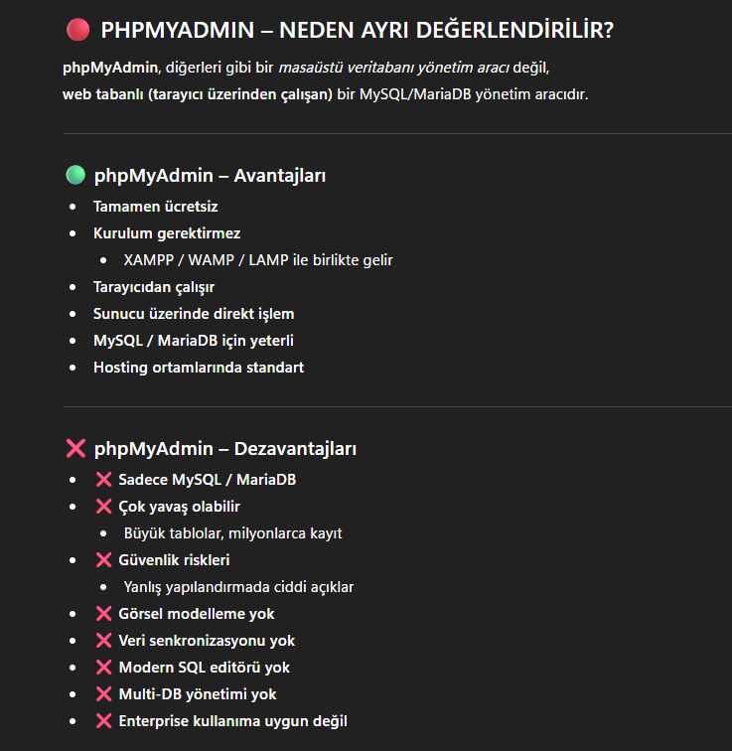
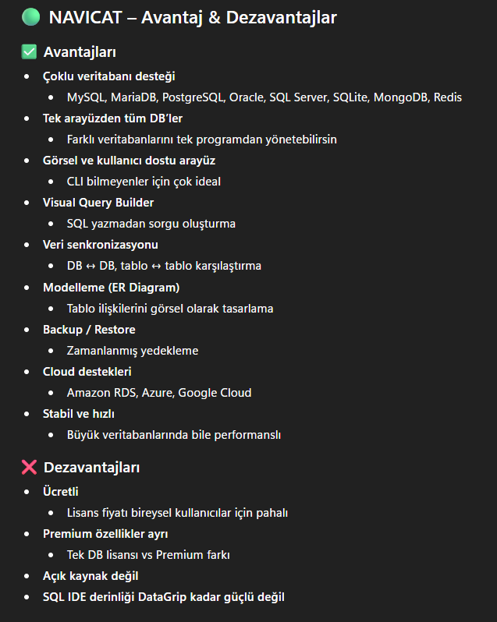
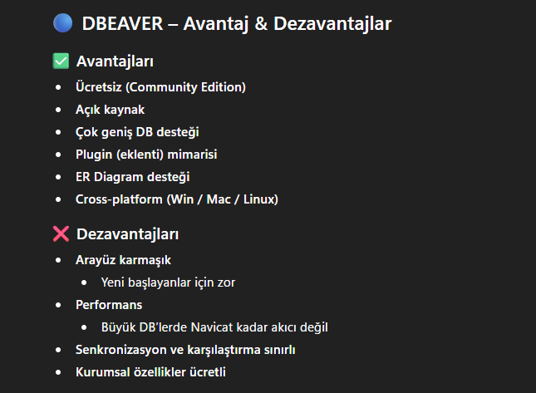
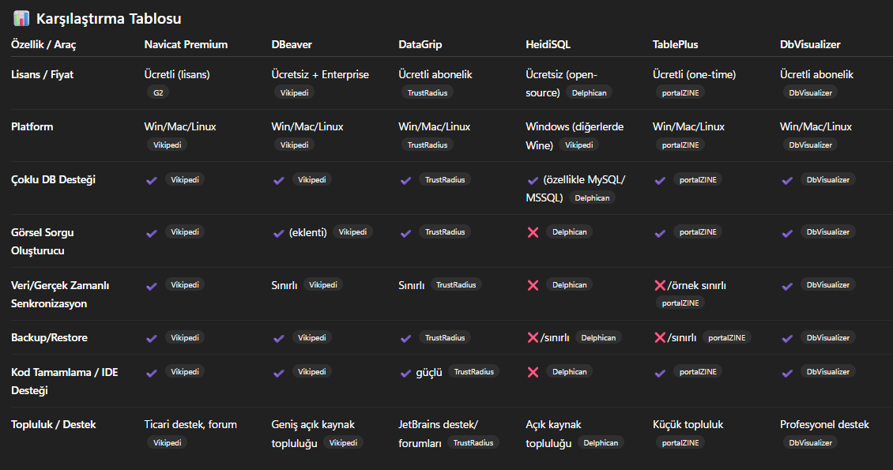
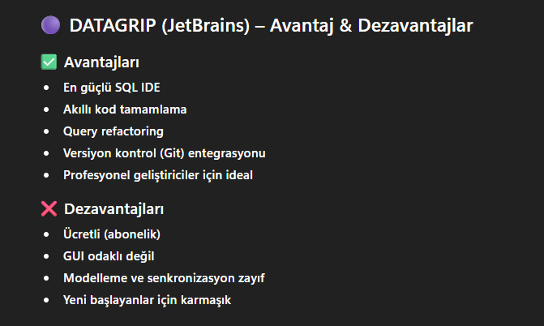
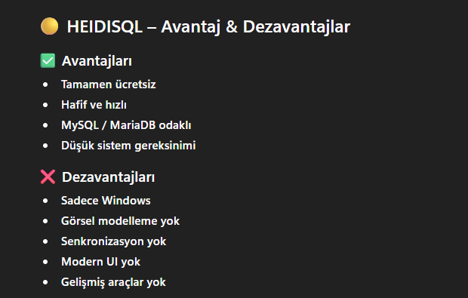
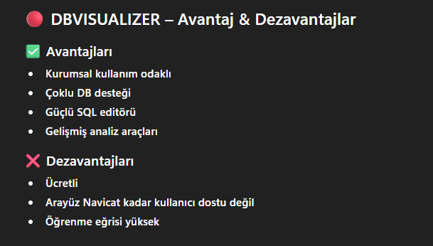
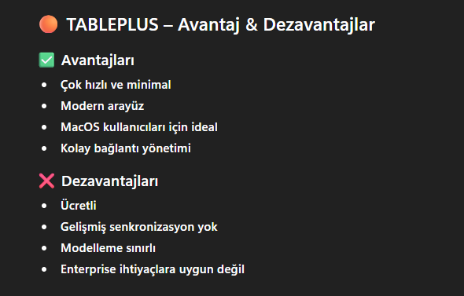
RAKİPLER
Notes:
NAVICAT – Avantaj & Dezavantajlar
✅ Avantajları
Çoklu veritabanı desteği
MySQL, MariaDB, PostgreSQL, Oracle, SQL Server, SQLite, MongoDB, Redis
Tek arayüzden tüm DB’ler
Farklı veritabanlarını tek programdan yönetebilirsin
Görsel ve kullanıcı dostu arayüz
CLI bilmeyenler için çok ideal
Visual Query Builder
SQL yazmadan sorgu oluşturma
Veri senkronizasyonu
DB ↔ DB, tablo ↔ tablo karşılaştırma
Modelleme (ER Diagram)
Tablo ilişkilerini görsel olarak tasarlama
Backup / Restore
Zamanlanmış yedekleme
Cloud destekleri
Amazon RDS, Azure, Google Cloud
Stabil ve hızlı
Büyük veritabanlarında bile performanslı
❌ Dezavantajları
Ücretli
Lisans fiyatı bireysel kullanıcılar için pahalı
Premium özellikler ayrı
Tek DB lisansı vs Premium farkı
Açık kaynak değil
SQL IDE derinliği DataGrip kadar güçlü değil
🔵 DBEAVER – Avantaj & Dezavantajlar
✅ Avantajları
Ücretsiz (Community Edition)
Açık kaynak
Çok geniş DB desteği
Plugin (eklenti) mimarisi
ER Diagram desteği
Cross-platform (Win / Mac / Linux)
❌ Dezavantajları
Arayüz karmaşık
Yeni başlayanlar için zor
Performans
Büyük DB’lerde Navicat kadar akıcı değil
Senkronizasyon ve karşılaştırma sınırlı
Kurumsal özellikler ücretli
🟣 DATAGRIP (JetBrains) – Avantaj & Dezavantajlar
✅ Avantajları
En güçlü SQL IDE
Akıllı kod tamamlama
Query refactoring
Versiyon kontrol (Git) entegrasyonu
Profesyonel geliştiriciler için ideal
❌ Dezavantajları
Ücretli (abonelik)
GUI odaklı değil
Modelleme ve senkronizasyon zayıf
Yeni başlayanlar için karmaşık
🟡 HEIDISQL – Avantaj & Dezavantajlar
✅ Avantajları
Tamamen ücretsiz
Hafif ve hızlı
MySQL / MariaDB odaklı
Düşük sistem gereksinimi
❌ Dezavantajları
Sadece Windows
Görsel modelleme yok
Senkronizasyon yok
Modern UI yok
Gelişmiş araçlar yok
🟠 TABLEPLUS – Avantaj & Dezavantajlar
✅ Avantajları
Çok hızlı ve minimal
Modern arayüz
MacOS kullanıcıları için ideal
Kolay bağlantı yönetimi
❌ Dezavantajları
Ücretli
Gelişmiş senkronizasyon yok
Modelleme sınırlı
Enterprise ihtiyaçlara uygun değil
🔴 DBVISUALIZER – Avantaj & Dezavantajlar
✅ Avantajları
Kurumsal kullanım odaklı
Çoklu DB desteği
Güçlü SQL editörü
Gelişmiş analiz araçları
❌ Dezavantajları
Ücretli
Arayüz Navicat kadar kullanıcı dostu değil
Öğrenme eğrisi yüksek
📊 KISA KIYAS TABLOSU (Avantaj / Dezavantaj Odaklı)
AraçEn Güçlü YönüEn Zayıf YönüNavicatHepsi bir arada, görsel, senkronizasyonÜcretliDBeaverÜcretsiz & açık kaynakKarmaşık arayüzDataGripSQL yazma & IDE gücüGUI zayıfHeidiSQLHafif & ücretsizÖzellik fakiriTablePlusHız & sade UIEnterprise zayıfDbVisualizerKurumsal çözümlerÖğrenmesi zor
🎯 HANGİSİ KİM İÇİN?
Öğrenci / Yeni başlayan → Navicat / DBeaver
PHP + MySQL geliştirici → Navicat
Saf SQL & Backend developer → DataGrip
Basit ve hızlı işler → HeidiSQL
MacOS + hafif kullanım → TablePlus
Kurumsal DB admin → DbVisualizer

Slide 14

DİNLEDİĞİNİZ İÇİN TEŞEKKÜR EDERİM
HAZIRLAYAN : İSLAM ERGÜN
ÖĞRENCİ NO : 25658051
BÖLÜM/SINIF :
Bilgisayar Programcılık Bölüm / sınıf 1
KAYNAKÇA :
devnanotek.github.io/ders
Notes:
devnanotek.github.io/ders

